Slide 1

Servicios Web REST en la programación WEB
REST (REpresentational State Transfer), es un estilo de arquitectura software que define un conjunto de principios, por los cuales se diseñan servicios web haciendo foco en los recursos del sistema, además de cómo se acceden a dichos recursos y cómo se transfieren por el protocolo de transporte HTTP hacia clientes escritos en diversos lenguajes.

Slide 2
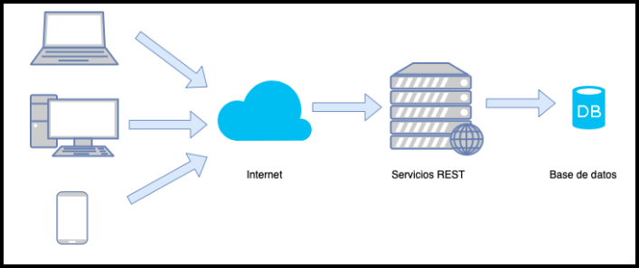
Servicios Web REST en la programación WEB
El estilo REST (Representational State Transfer) es una forma ligera de crear Servicios Web. El elemento principal en el que se basan estos servicios son las URLs. En líneas generales podemos decir que estos servicios consisten en URLs a las que podemos acceder, por ejemplo mediante protocolo HTTP, para obtener información o realizar alguna operación. El formato de la información que se intercambie con estas URLs lo decidirá el desarrollador del servicio. Este tipo de servicios acercan los Servicios Web al tipo de arquitectura de la web, siendo especialmente interesantes para su utilización en AJAX.
REST es el estándar más lógico, eficiente y habitual en la creación de APIs para servicios de Internet

Slide 3
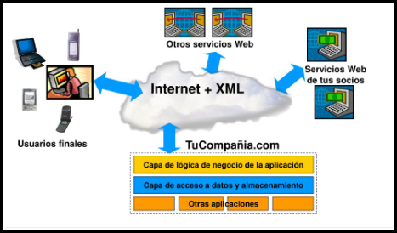
Servicios Web REST en la programación WEB
Actualmente la mayoría de las empresas como Google, Microsoft, Dropbox, Linkedin, Twitter, permiten a los programadores conectarse a sus servicios mediante servicios REST (REpresentational State Transfer).
Estos servicios reciben las peticiones por el protocolo HTTP el cual se usa para ver cualquier página en un navegador web.
Visión General del Escenario
Al desarrollar sistemas móviles se recomienda que te conectes mediante servicios REST los cuales manejan toda la lógica de tu aplicación y puede ser consumida por aplicaciones de escritorio o sistemas Web. Esto es debido a que los celulares no tienen tanto poder de procesamiento como lo tiene un servidor.

Slide 4
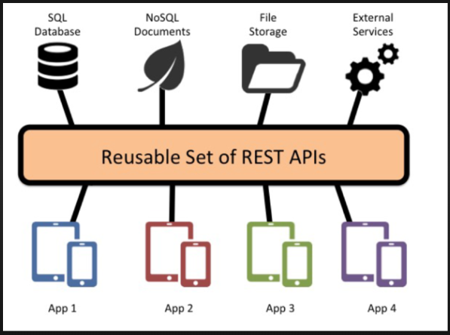
Servicios Web REST en la programación WEB
Creación de una API
Qué es una API
Es una forma de describir la forma en que los programas o los sitios webs intercambian datos.
El formato de intercambio de datos normalmente es JSON o XML.
¿Para qué necesitamos una API?
Ofrecer datos a aplicaciones que se ejecutan en un móvil
Ofrecer datos a otros desarrolladores con un formato más o menos estándar.
Ofrecer datos a nuestra propia web/aplicación
Consumir datos de otras aplicaciones o sitios Web

Slide 5
Servicios Web REST en la programación WEB
Qué significa API REST
El término REST proviene de la tesis doctoral de Roy Fielding, publicada en el año 2000, y significa REpresentational State Transfer. Es un tipo de arquitectura de desarrollo web que se apoya totalmente en el estándar HTTP.
REST se compone de una lista de reglas que se deben cumplir en el diseño de la arquitectura de una API.
Servicios web REstful si cumplen la arquitectura REST.
Restful = adjetivo, Rest = Nombre
REST es un conjunto de restricciones que, cuando son aplicadas al diseño de un sistema, crean un estilo arquitectónico de software. Dicho estilo arquitectónico se caracteriza por:
Debe ser un sistema cliente-servidor
Tiene que ser sin estado, es decir, no hay necesidad de que los servicios guarden las sesiones de los usuarios, cada petición al servicio tiene que ser independiente de las demás
Debe soportar un sistema de cachés
Debe ser un sistema uniformemente accesible (con una interfaz uniforme)
Tiene que ser un sistema por capas
Debe utilizar mensajes auto-descriptivos: Los recursos se desacoplan de su representación de forma que puedan ser accedidos en una variedad de formatos, como por ejemplo XML, HTML, texto plano, PDF, JPEG, JSON, etc
No se publican servicios RPC
En REST lo que se publica son recursos

Slide 6
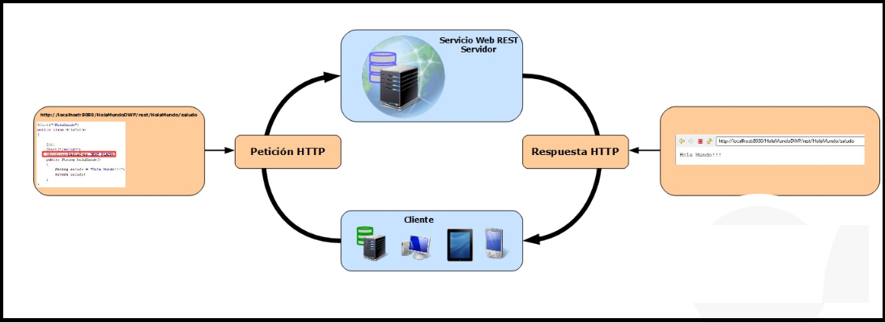
Arquitectura API REST
Las llamadas al API se implementan como peticiones HTTP, en las que:
La URL representa el recurso
http://www.formandome.es/api/cursos/1
El método (HTTP Verbs) representa la operación:
GET http://www.formandome.es/api/cursos/1
El código de estado HTTP representa el resultado:
200 OK HTTP/1.1
404 NOT FOUND HTTP/1.1
Como funciona REST

Slide 7
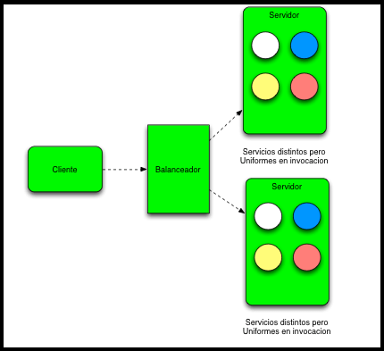
Arquitectura en Capas
Todos los servicios REST están orientados hacia la escalabilidad y un cliente REST no será capaz de distinguir entre si esta realizando una petición directamente al servidor , o se lo esta devolviendo un sistema de caches intermedio o por ejemplo:
Existe un balanceador que se encarga de redirigirlo a otro servidor

Slide 8
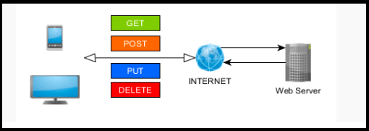
HTTP verbs
Si se realiza un CRUD, debemos utilizar los HTTP verbs de forma adecuada para cuidar la semántica.
  GET: Obtener datos.
  Ej: GET /v1/empleados/1234
  PUT: Actualizar datos.
  Ej: PUT /v1/empleados/1234
  POST: Crear un nuevo recurso.
  Ej: POST /v1/empleados
  DELETE: Borrar el recurso.
  Ej: DELETE /v1/empleados/1234
  ¿PATCH?: Para actualizar ciertos datos
En un sistema REST típico se definen cuatro operaciones:
CREATE.
DELETE
READ
UPDATE

Slide 9
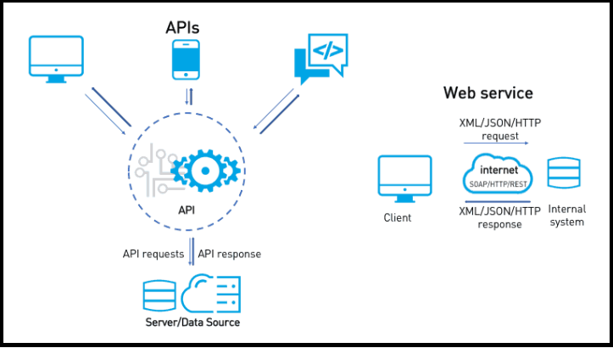
Estructura Jerárquica para indicar la llamada
Nombre de los recursos
Plural mejor que singular, para lograr uniformidad:
  Obtenemos un listado de clientes:
  GET /v1/clientes
  Obtenemos un cliente en particular:
  GET /v1/clientes/1234
Url's lo más cortas posibles
Evita guiones y guiones bajos
Deben ser semánticas para el cliente
Utiliza nombres y no verbos
Estructura jerárquica para indicar la llamada: /v1/clientes/1234/pedidos/203

Slide 10
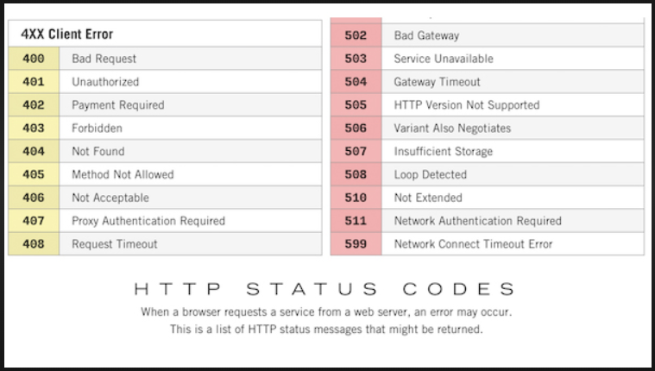
Códigos de estado
Se utilizan los códigos de estado de http
Si realizamos un request de POST deberemos devolver un 201.
Se pueden producir múltiples errores en la llamada al API:
  Falta de permisos
  Errores de validación
  O incluso un error interno de servidor.
Siempre se debe devolver un código de estado HTTP con los
Requests.
Añadir un mensaje de error si es necesario
Encontrar aquí los códigos de estado HTTP Status Codes
https://httpstatuses.com/

Slide 11

Formato de salida
En función de la petición la API podría devolver uno u otro formato.
Nos fijamos en el ACCEPT HEADER
GET /v1/geocode HTTP/1.1
Host: api.geocod.io
Accept: application/json
*GET /v1/geocode HTTP/1.1
Host: api.geocod.io
Accept: application/xml
En principio utilizaremos JSON
XML puede ser o schemas, namespaces

Slide 12
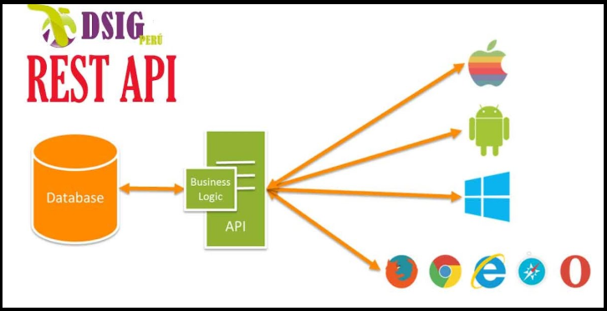
Diferencia entre API y Servicio Web
En contraste, una API típica especifica cómo los componentes de software deben interactuar entre sí utilizando el protocolo web (HTTP) como intermediario. El cliente no necesita saber qué procedimiento llama en el servidor. En su lugar, utiliza un conjunto de comandos (llamados “verbos”) que están integrados en HTTP y cuando el comando llega al otro extremo, depende del sistema receptor saber qué hacer con él. Por ejemplo, el verbo HTTP que se usa normalmente para recuperar datos es “GET”. Cuando se usa HTTP para abstraer los sistemas entre sí, se considera que los sistemas están acoplados de forma más flexible (en comparación con los servicios web) y, por lo tanto, todo el sistema se considera menos quebradizo. Otra ventaja de las API’s (a menudo denominadas API RESTful) es la flexibilidad. El sistema cliente (generalmente llamado “consumidor”) y el sistema servidor (el “proveedor”) son tan independientes entre sí, que pueden usar diferentes lenguajes (Java, Python, Ruby, etc.) para su implementación general. Además, las cargas útiles de datos pueden ser de varios tipos, como JSON o XML. Las API’s de REST suelen utilizar el protocolo de comunicación de la web (nuevamente, HTTP), pero no están limitadas de la misma manera que lo es un servicio web.
Por ejemplo, CoAP, un protocolo similar a HTTP que es común en el Internet las cosas, también se considera REST.

Slide 13
Muchas gracias

